Slide 1
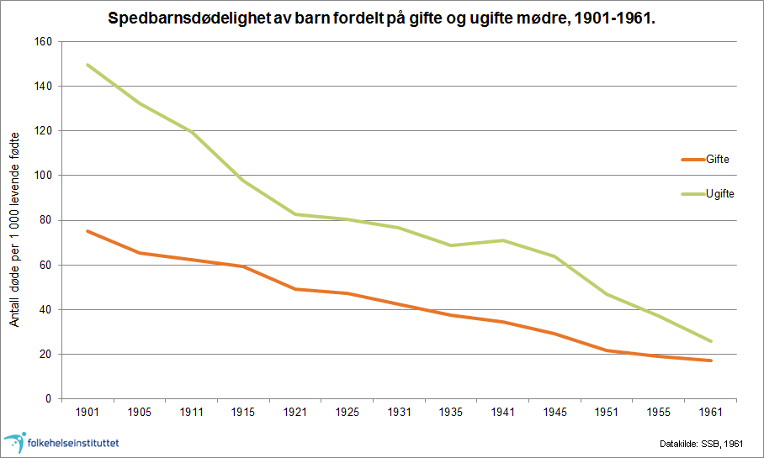
Spedbarnsdødelighet. Figuren viser forskjell i dødeligheten hos barn av gifte og ugifte mødre.
Kilde: Folkehelserapporten 2014,
kapittel: Folkehelse i Norge 1814-2013
www.fhi.no/folkehelserapporten

